Slide 1
10. Ihminen sodan keskellä

Slide 2
Minkälaisia vaivoja ja rasituksia sotilaiden rintamaelämään liittyi?
Korsut olivat pieniä, miehet elivät ahtaasti ja hygienia oli huono.
Epävarmuus tulevaisuudesta ja kuolemanpelko ahdistivat sotilaita.
Sotilaita ahdisti ehkä myös se, miten kotona pärjätään.
Sotatovereiden kaatumiset ja haavoittumiset toivat epävarmuutta ja huolta.
Miten niitä yritettiin lieventää?
  Huumori ja yhteishenki auttoivat kestämään sotilaan ankeaa elämää. Sotilaat käyttivät tilaisuuden tullen myös päihteitä ja huumeita.

Slide 3
lotat
Lotat toimivat muun muassa sairaanhoitajina, muonittajina, ilmavalvojina, puhelinkeskusten hoitajina, virastoissa, leipomoissa ja kuolleiden sotilaiden vastaanottokeskuksissa.

Slide 4
Miten ruokapulaa yritettiin sota-aikana helpottaa?
Monenlaisia elintarvikkeita ja muita hyödykkeitä säännösteltiin.
Yritettiin korvata puuttuvia raaka-aineita joillain ”korvikkeilla”.
Asenne ruokaa kohtaan oli säästeliäs ja kunnioittava.

Slide 5
Miten sota-ajan lapsuus poikkesi nykyajan lapsuudesta?
Aikuisilla oli paljon huolia ja siksi normaalia vähemmän aikaa lapsilleen.
Lapset joutuivat opettelemaan itsenäistä elämää tavallista nuorempana.
Osa lapsista lähetettiin sotaa pakoon ulkomaille.
Osa lapsista menetti kokonaan isänsä, tai isä saattoi haavoittua sodassa vakavasti.
Yli 15-vuotiailla nuorilla oli sodan aikana työvelvollisuus.
Koulunkäynti oli sodan vuoksi epäsäännöllistä ja hankalaa.

Slide 6
Mitä seuraavat sanat tarkoittavat:
LOTTA
  Vapaaehtoista maanpuolustustyötä tehnyt nainen, joka kuului Lotta Svärd -järjestöön
EVAKKO
  Sotatoimialueelta pois siirretty asukas (1939 – 1945)
SOTALAPSI
  Sota-aikana Suomesta ulkomaille sotaa pakoon lähetetty lapsi
KORVIKE
  Mukana jonkin verran alkuperäistä ainetta, esim. kahvin korvikkeessa vähän kahvia
VASTIKE
  Valmistettu kokonaan korvaavista tuotteista, esim. kahvin vastikkeessa ei ollut lainkaan kahvia

Slide 7
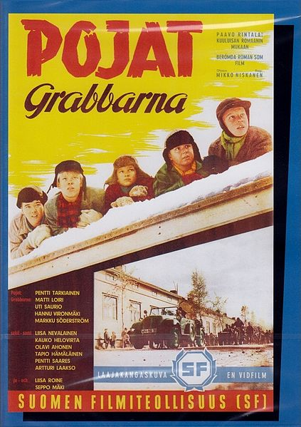
Paavo Rintala on kuvannut romaanissaan ”Pojat” oululaispoikia ja saksalaissotilaita…

